Slide 1



٣- ٤ التمثيل بالخطوط
أ/ فاطمة جبران

Slide 2







أ/ فاطمة جبران

Slide 3


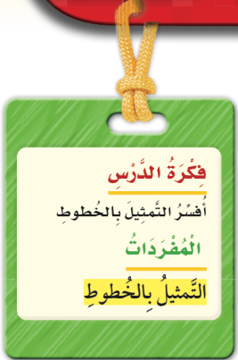

أ/ فاطمة جبران

Slide 4

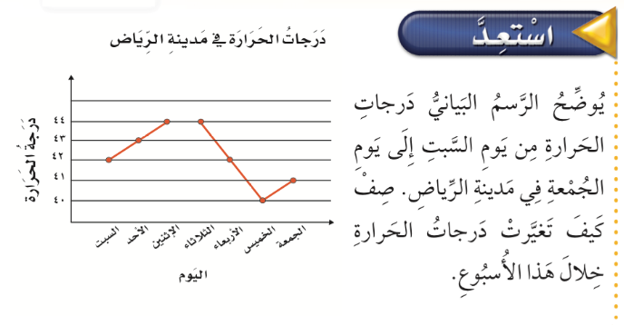
صفحة الكتاب ٨٧
أ/ فاطمة جبران

Slide 5
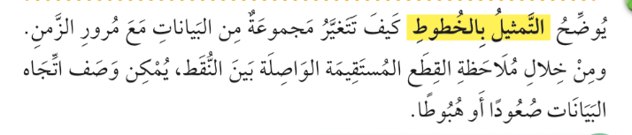
صفحة الكتاب ٨٧
أ/ فاطمة جبران

Slide 6
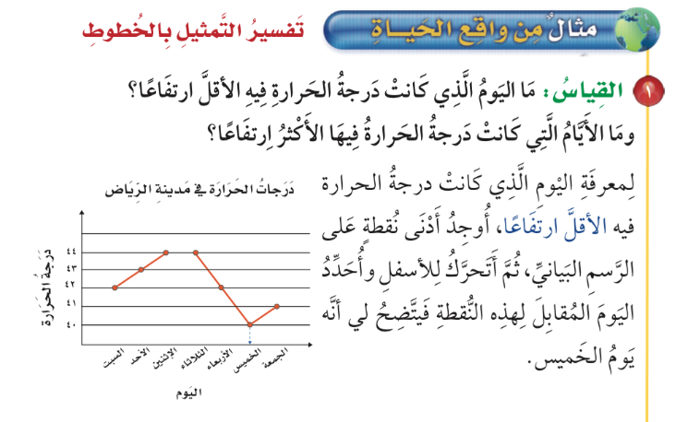
صفحة الكتاب ٨٧
أ/ فاطمة جبران

Slide 7
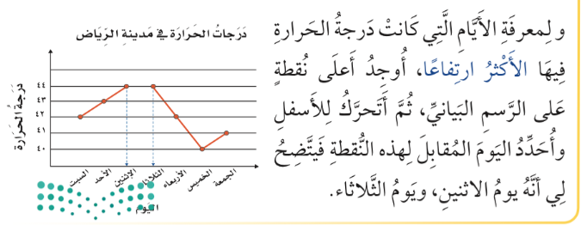
صفحة الكتاب ٨٧
أ/ فاطمة جبران

Slide 8



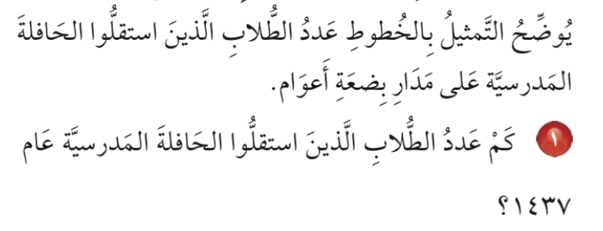
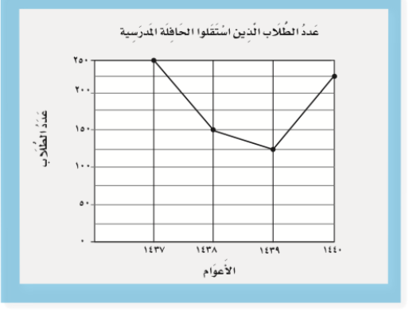
صفحة الكتاب ٨٨
أ/ فاطمة جبران

Slide 9
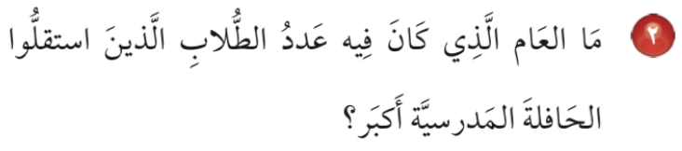

صفحة الكتاب ٨٨
أ/ فاطمة جبران

Slide 10
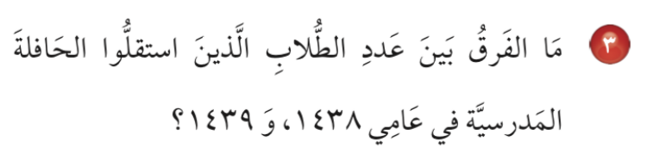
صفحة الكتاب ٨٨
أ/ فاطمة جبران

Slide 11
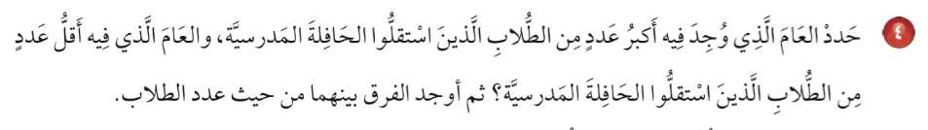
صفحة الكتاب ٨٨
أ/ فاطمة جبران

Slide 12
صفحة الكتاب ٨٨
أ/ فاطمة جبران

Slide 13


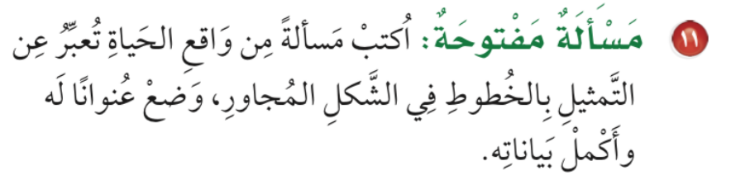
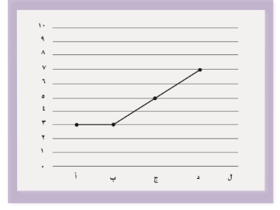
صفحة الكتاب ٨٩
أ/ فاطمة جبران

Slide 14

ماذا تعلمت
أ/ فاطمة جبران

Slide 15





قيم نفسك بالنسبة لفهمك للدرس
ممتع 🤩
سهل 😍
سهل 😍
أ/ فاطمة جبران

Slide 16


لوحة التميز في الدرس
أ/ فاطمة جبران

Slide 17
الواجب المنزلي
أ/ فاطمة جبران

